Slide 1
Direct3D11 프로그래밍
Deferred Shading
ldw9981@gmail.com 이동원

Slide 2
학습목표
DirectionLight 기준에서 기존 Forward 방식과 , Deferred 방식의 라이팅 처리를 알아봅니다.
MultiRenderTarget을 활용하여 G-Buffer를 출력하는 방법을 알아봅니다.
삼각형2개 Quad를 2D렌더링 직교투영하여 최종 프레임을 만들어 봅니다.

Slide 3
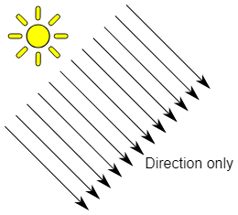
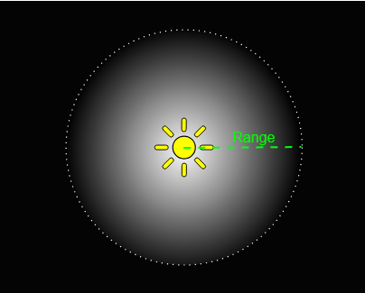
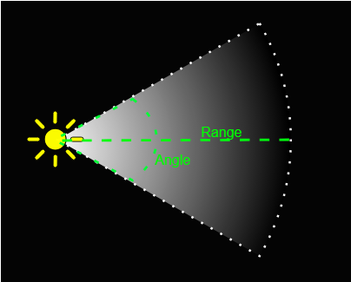
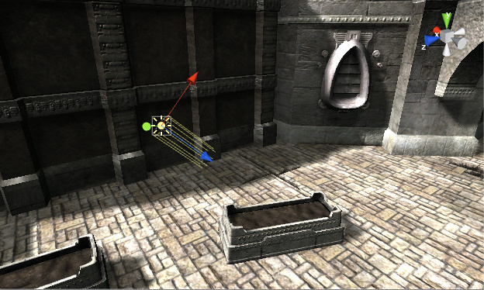
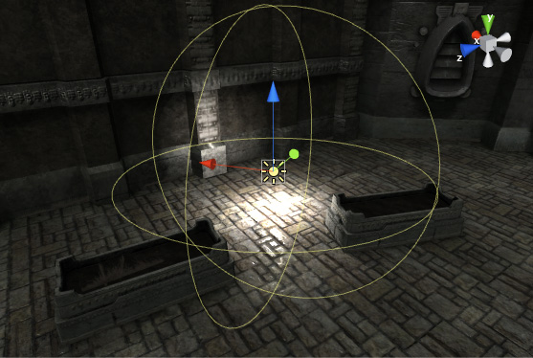
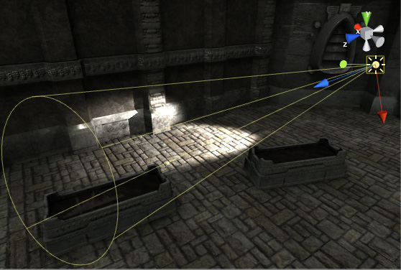
기초적인 빛 (Light) 의 종류
Direction Light
Point Light
Spot Light
방향(Vector3)
빛의세기(Vector3)
R(0.0 ~ 1.0)
G(0.0 ~ 1.0)
B(0.0 ~ 1.0)
0%
100%

Slide 4
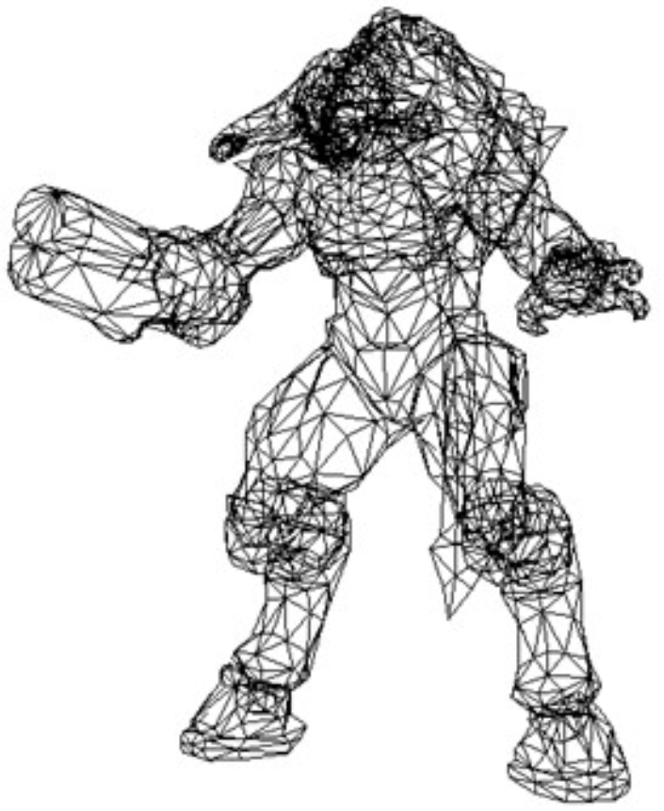
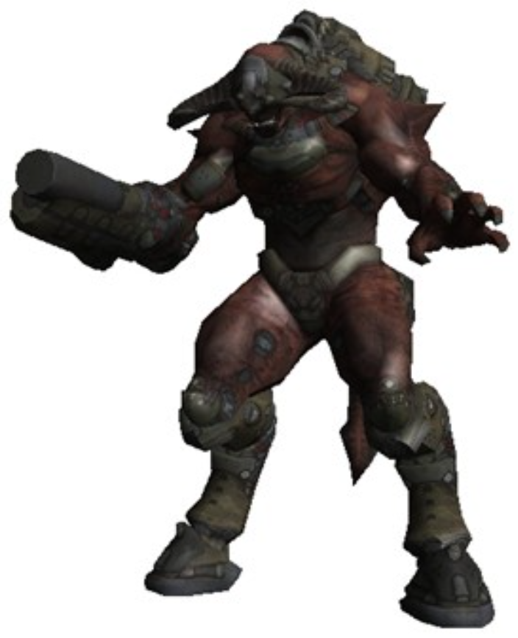
일반적인 렌더링 (Forward)
- VS 실행
- 래스터라이저가 삼각형을 픽셀 후보들로 쪼갬(래스터화)
- (가능하면) Early Depth/Stencil 테스트
- PS 실행 ( 조명 계산 )
- (필요하면) Late Depth/Stencil 테스트
- 블렌딩
- Render Target / Depth Buffer에 기록
Draw Call
하나의 렌더타겟
PrimitiveTopology
VertexBuffer
IndexBuffer
InputLayout
PixelShader
ShaderResourceView
SamplerState
ConstanBuffer
RenderTargetView (최대8)
DepthStencilView (최대1)
DepthStencilState(옵션)
BlendState(옵션)
0,0
VertexShader
ConstanBuffer
ViewPortInfo
IA
VS
생략
RS
PS
OM
Model or Local
3D Space
Screen 2D Space
1024,768

Slide 5
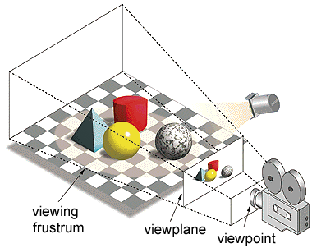
Overdraw에서의 비효율
깊이 테스트 이후 새로 렌더 타겟에 갱신하게 된다면 이전에 계산한 라이팅 계산은 의미가 없어진다.

Slide 6
지연된 셰이딩 (Deferred)
1. 화면에 보이는 픽셀만 라이팅 계산에 필요한 정보를 렌더타겟에 기록한다. ( 1Pass)
2. Quad를 그리며 PS에서 이 텍스처를 샘플링하여 최종 라이팅 계산한다.(2pass)
즉, G-Buffer에 최종 기록된 화면 크기 픽셀 수만큼만 셰이딩하는 스크린 스페이스 셰이딩 방법
RenderTarget0
이 텍스처들을 “G-Buffer” 라고한다.
일반적으로 각 픽셀마다 아래와 같은 정보를 저장한다.
표면 위치 (월드 좌표 또는 뷰 공간 좌표)
노멀 벡터 (월드 노멀 또는 뷰 노멀)
재질 정보 (반사도, 알베도 색상, 메탈릭, 러프니스 등)
텍스처 좌표에 색상이 아닌 라이팅에 필요한 정보 출력
BaseColor
struct PixelOutputType
{
float4 color : SV_Target0;
float4 normal : SV_Target1;
… : SV_Target2;
};
RenderTarget1
Normal
Sample
Draw Call
Back Buffer
RenderTarget
RenderTarget2
IA
VS
RS
PS
OM
Metalic/Roughness
Draw Call
IA
VS
RS
PS
OM
IA
VS
RS
PS
OM
IA
VS
RS
PS
OM
DepthBuffer
IA
VS
RS
PS
OM
Depth

Slide 7
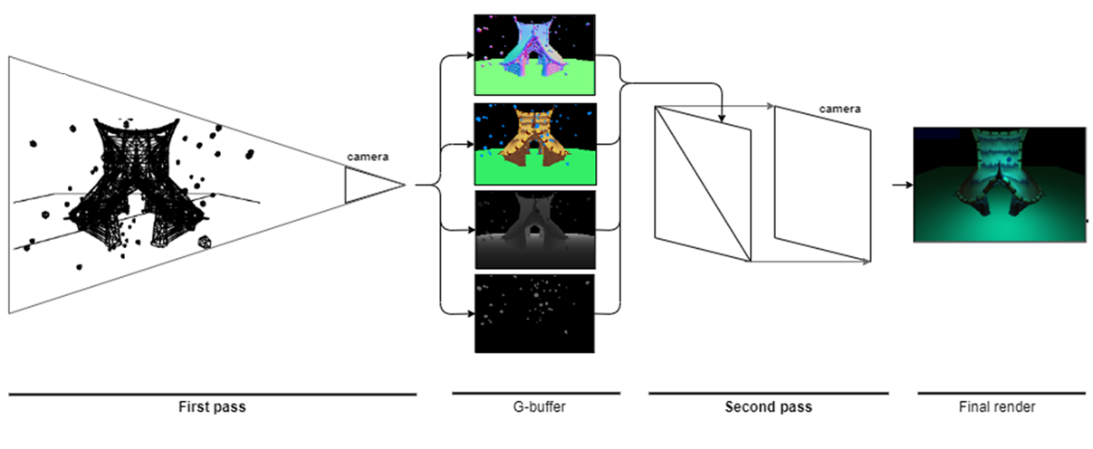
Directional Light
NDC Quad
-1,-1
1,-1
-1,1
1,1
원근투영
Quad를 그릴때 PS에서 조명처리한다.

Slide 8
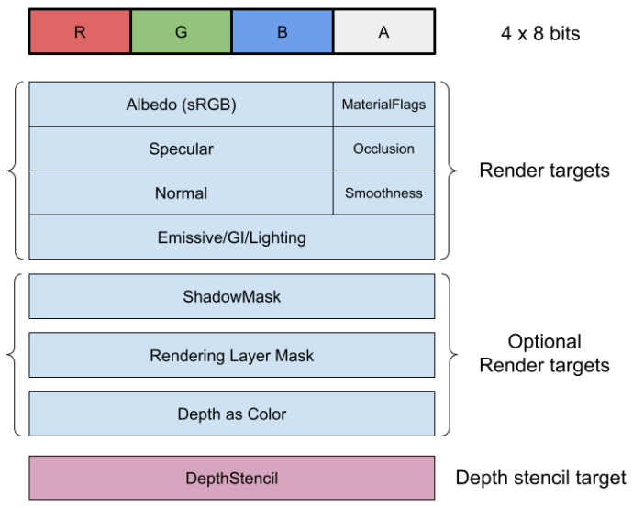
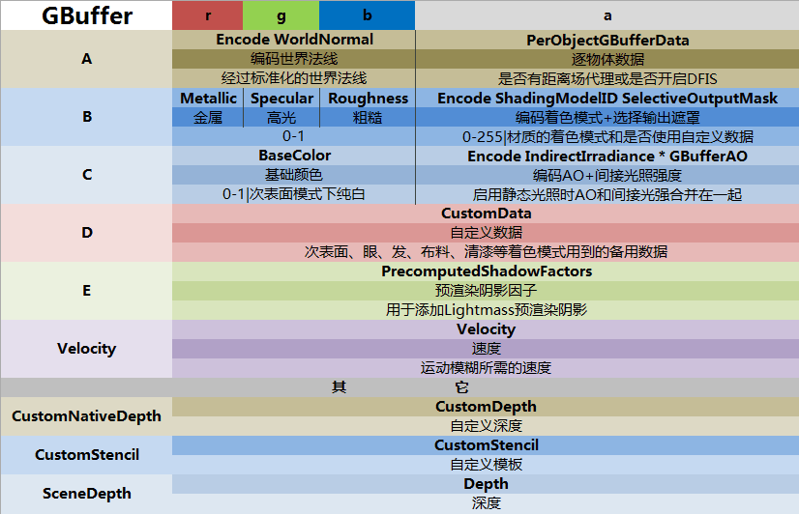
G-Buffer
unity
unreal

Slide 9
Deferred Shading의 단점
1. 반투명 처리 불가능
Deferred Rendering의 전제
Deferred는: G-buffer에 한 픽셀당 하나의 표면 정보만 저장
Depth Test 결과: 가장 앞에 보이는 불투명 표면 1개만 남음
즉: 픽셀당 다중 레이어(겹침) 정보가 없다. 불투명(Opaque)만 자연스럽다
반투명은 본질적으로 뒤의 색을 누적해서 섞어야 함 . Depth 순서 정렬 -> 여러 레이어의 색을 합성
하지만 Deferred에서는 G-buffer에 한 레이어만 있음 뒤의 정보는 이미 버려짐
2. 대역폭 문제
화면의 크기가 커질수록 G-Buffer의 그래픽카드의 비디오메모리 사용량과 읽기,쓰기 대역폭(전송량)이 늘어난다.
G-Buffer 구성의 텍스처 수를 줄이도록 노력해야 한다.
-> 모바일에서 문제되므로 PC에서와는 다른 그래픽 카드의 렌더링 방식이 사용됨. Tile Based Rendering

Slide 10
Point Light 멀티 라이트 처리
1. GBuffer Pass
2. Light Volume Pass
깊이 값 테스트를 하면서 GBuffer에 메쉬를 Draw한다. 카메라 가까운 쪽의 메쉬 Geometry 정보만 남는다
LightVoume(구) 메쉬 를 BackBuffer에 Draw한다. (AdditiveBlending)
PS 에서 해당 위치( screen 의 Gbuffer를 샘플링하여 PointLight 연산 처리
GBuffer
BackBuffer
Light연산 & Geometry 있지만
Light가 Geometry 위치에 닿지 않는 부분
distance 계산하여 RGB(0)
Light연산은 하지만
Geometry가 없는 부분
정보가 없으므로 계산불가
normal이 있는지 확인후
없으면 RGB(0)

Slide 11
연산 회수 비교
Forward 방식:
라이트 개수 * 메쉬 개수
Deferred 방식:
라이트 개수
오브젝트 메쉬를 Draw
BackBuffer
Light Volume을 GBuffer 샘플링하며 Draw
BackBuffer
Additive
Additive

Slide 12
과제
단일 디렉션 라이트만 PBR을 지연 셰이딩 으로 처리를 해봅시다.
월드좌표,월드Normal,금속성,거칠기,BaseColor를 G-Buffer로 구성합니다.
ImGUI로 G-Buffer를 확인할 수 있는 메뉴를 구성합니다.
* 찾아보기 상용엔진은 월드좌표를 왜 G-Buffer에 포함 시키지 않았을까?
참고
https://github.com/ldw9981/D3D11_Tutorial/tree/main/15_DeferredRendering
https://github.com/ldw9981/RasterTek/ 에서 Tutorial 50_Deferred Shading
[유니티 TIPS] 알쓸유잡 | 렌더링 기법 이해하기

